Slide 1
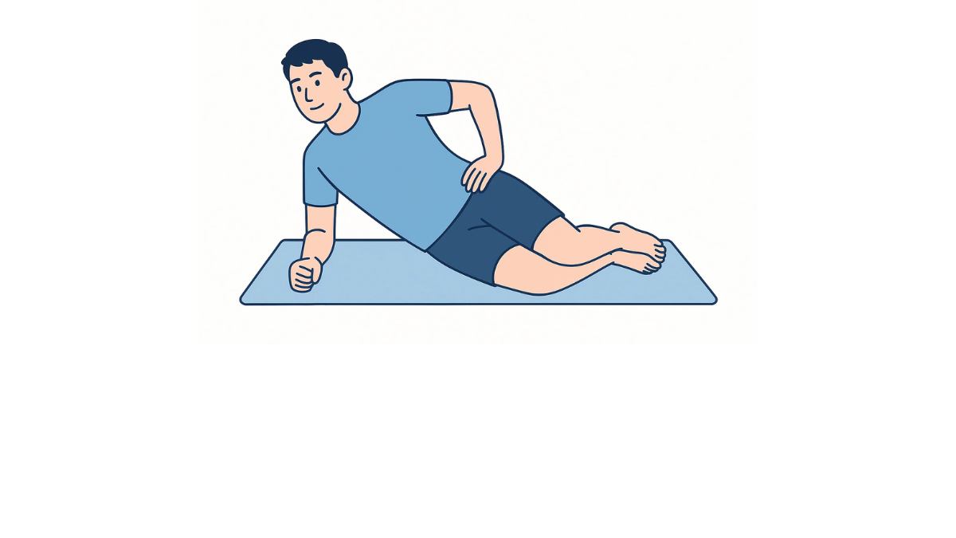
10秒×2セット
・上半身を伸ばした状態で10秒間保持しましょう。
・息を止めないようにして行いましょう。

